Slide 1

FOUP & FOSB introduce
制造部-郭伦君
2022/05/03

Slide 2
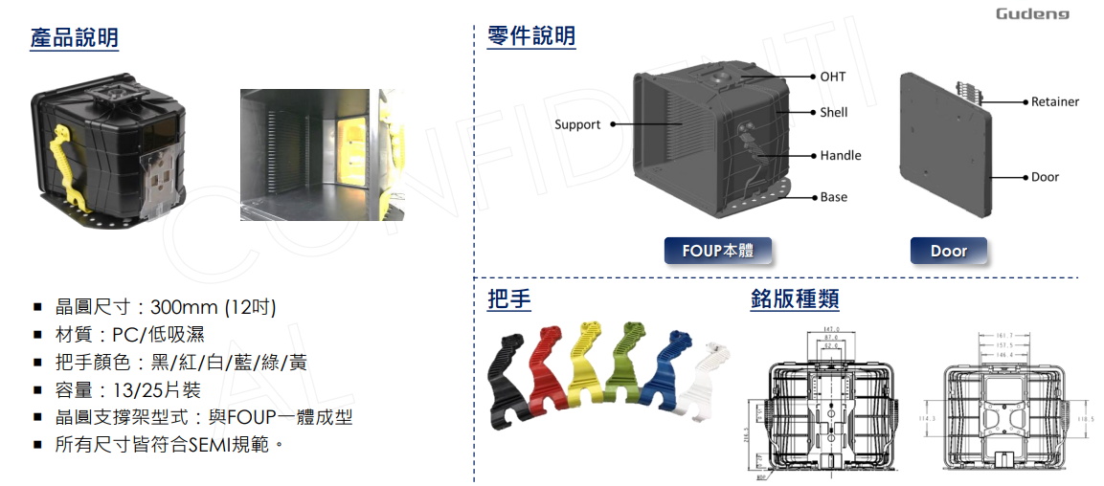
1
FOUP 简要介绍
产线FOUP 分为25pcs 和 13pcs（BGBM 专用） 两种规格
FOUP : Front Opening Uniform Pod 前开式晶盒
FOSB: Front Open Shipping Box 前开门式运送盒
产品说明
组成
FOUP 本体
Door
晶圆尺寸：300mm(12寸)
材质：PC/低吸湿
把手颜色：黑/红/白/蓝/绿/黄
容量：13片/25片
把手
外观设计图

Slide 3
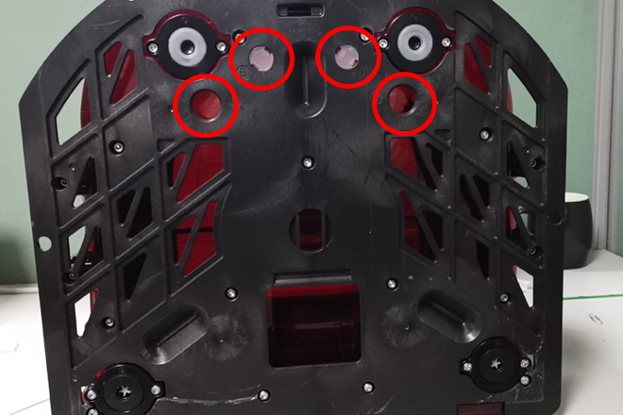
2
FOUP Management
颜色分类：共6种； CW/前段/后段分别使用不同 shell 颜色
Foup Category | Foup Type | Shell（壳体） | Foup 把手 | Foup type 标签 | Foup ID Barcode
Production | FE | 相同颜色 | 黑 | 白 | 银白色
 | BE |  | 黑 | 白 | 银白色
 | Ni |  | 红 | 红 | 银白色
 | CU |  | 绿 | 绿 | 银白色
 | CO |  | 黑 | 黑 | 银白色
 | WT |  | 黑 | 白 | 银白色
CDW 需要购买 玫红色Barcod纸 | FE | 相同颜色 | 黑 | 白 | 玫红色
 | BE |  | 黑 | 白 | 玫红色
 | Ni |  | 红 | 红 | 玫红色
 | CU |  | 绿 | 绿 | 玫红色
 | CO |  | 黑 | 黑 | 玫红色
 | WT |  | 黑 | 白 | 玫红色
PIN 位置规定：O ：代表Load port 在此处应有定位销； X ：代表MFG 在此处应用白色塞子塞住
B
A
PIN 位置 | A | B | C | D
前段 | O | X | X | X
后段 (NB/CU) | X | X | O | X
D
C

Slide 4
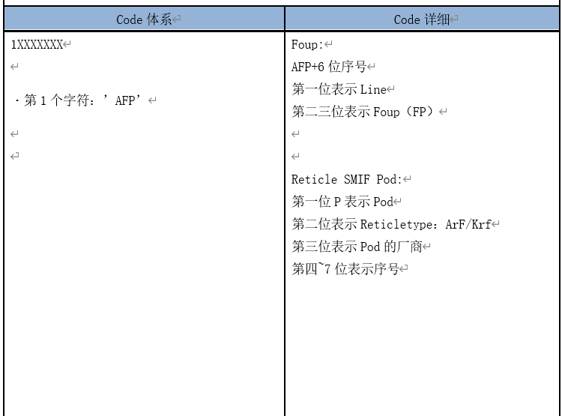
2
FOUP management
FOUP ID 编码规则
码数 | 编码 | 编码规则
第1码 | L | LAB 首字母
第2码 | A | LAB 一期
第3码 | F | FOUP 首字母
第4~8码 | 00001 | 流水码
FOUP ID 示例 |  | LAF00001
CIM 后台数据需求：
序号 | 需求
1 | 后台记录每个FOUP 的清洗时间/清洗机台/承载lot ID 信息（实时&历史），保存半年内的记录
2 | MES 应卡控到期清洗时间。FOUP 过期不能auto track in（sorter/清洗FOUP机台除外）

Slide 5
3
FOUP 的相关参数
FOUP ID: FOUP 的身份证，每个FOUP 都有唯一的FOUPID 。AFP** ＊＊＊ 例如AFP08888, 共8 位。
FOUP RFID: RFID 用于存储FOUPID 。
FOUP Status 介绍：
a. WAIT_CLEAN: 指FOUP 到了Clean Due Day, 等待清冼
b. IN_CLEAN :指FOUP 正在机台内清洗
c. WAIT_CHECK: 指因某种原因不能使用此FOUP, 等待检查
d. IN DAMAGE :因损坏暂时不能使用
e. IN USE: 正在使用中的FOUP
f. FREE ：空的FOUP, 可以窐来使用
g. SCRAP: 经过检查此FOUP 不能再使用
h. LENDED : Testing 部门正在使用
i. RETURNED : Testing 归还到MFG
j. TRANSFERRED : FOUP Transfer 到其他厂

Slide 6
4
FOUP Life time 的介绍
FOUP Lifetime
是根据FOUP 的Category 即使用的对象不同而设定的，主要分两类：
Production FOUP：用来装载产品的FOUP,FOUP 的使用周期为8 年，即从Create Date开始计算，超过8 年则不能使用在Production FOUP 上， FOUP Management System 会对此有卡控。
Monitor FOUP : 用来装载控挡片的FOUP,FOUP 的使用年限没有限制，只要检测数据合格即可继续使用。针对超过8 年使用期的FOUP, 降级到Monitor FOUP 继续使用；任何FOUP 一旦检测数据Fail, 不论年限均需要报废，禁止再使用。
FOUP 清洗及检测介绍
FOUP 清洗的状态，系统上必须为WAIT_CLEAN，只有这种状态才能进入机台清洗。
FOUP Type | FOUP clean 机台 | 清洗周期（天）
FE | N/A | 90
BE | N/A | 90
NI | N/A | 90
CO | N/A | 90
WT | N/A | 30
CU | N/A | 30
NB | N/A | 30

Slide 7
4
FOUP 降转介绍
FOUP 会根据Category 和Process Contamination Level 的不同，对FOUP Category 和FOUP Type 根据霖要进行转换
FOUP Category 转换：
转换条件： FOUP ，当大于8 年的FOUP, FOUP Category 从Production FOUP 转到:Monitor FOUP
FOUP Category change 遵循原则：即同种Type FOUP 从Production 转到Monitor应可以直接转，但Monitor 转到Production 必须清洗之后才可以转，其他FOUP Category 可以直接在同种Type 之间转换
FOUP Type 转换：
根据FOUP 的Process Contamination level 进行降转，遵循有低到高的原则，即可以从
污染等级低的直接可以降转到离的，但是恚级的FOUP 则不能直接转，甚至禁止从离
到低的降转
具体操作时霖要Follow PIE Mapping table 来降转
FOUP Change Type 具体操作：
a. 更换FOUPTYPE 标签
b. 更换FOUP Pin setting
 | FE | NI | BE | CU | WT | FOSB
FOSB→ | FOSB to FE
FE→ | FE to FE (wi/wo PR) | FE to NI (wi/wo PR) | FE to BE | - | - | -
NI→ | NI after clean, then to FE | NI to NI (wi/wo PR) | NI to BE | - | - | -
BE→ | - | - | BE to BE (wi/wo PR) | BE to CU (wi/wo PR) | - | -
CU→ | - | - | CU after backside clean to BE (wi/wo PR) | CU to CU (wi/wo PR) | CU to WT | -
WT→ | - | - | - | WT to CU | WT to WT | WT to FOSB

Slide 8



3
Power 产品cassette 流转示意图
通过TAP一进一出实现Foup转换
通过BSC一进一出实现Foup转换
BG Foup
BSC BSM+CP Foup
来料Foup
铁质Cassette
通过Mount一进一出实现Foup转换

Slide 9
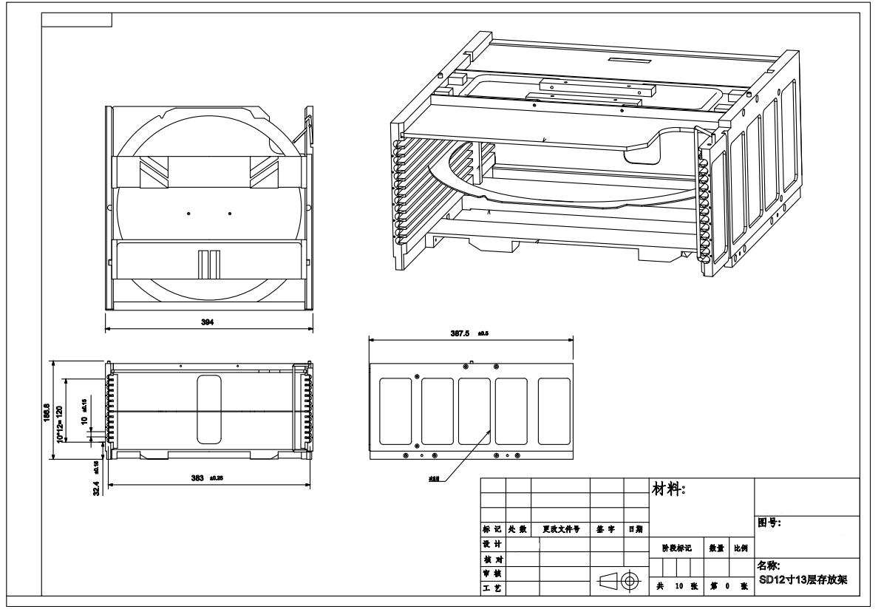
4
铁质cassette & flame 示意图
Cassette
Flame
Cassette：SEMI G77-0699
Flame：SEMI G74-0699

Slide 10
Thank you！

